Slide 1
FBX4025 – Sistemas Digitais I
Objetivos
Apresentação de outras representações numéricas binárias: Código BCD e Código Gray
Apresentar a representação binária de números negativos
Apresentar a representação de números reais por ponto flutuante – IEEE 754
Introdução à aritmética booleana

Slide 2

Sistemas numéricos de representação
Código BCD
Na representação em código BCD (decimal codificado em binário) cada dígito de
um número decimal, inclusive fracionário, é representado por seu equivalente binário.
Diversos circuitos eletrônicos operam com codificações BCD
O código BCD requer mais bits que o binário puro para representar os números decimais maiores que um dígito.
Decimal | Binário | BCD
0 | 0000 | 0000
1 | 0001 | 0001
2 | 0010 | 0010
3 | 0011 | 0011
4 | 0100 | 0100
5 | 0101 | 0101
6 | 0110 | 0110
7 | 0111 | 0111
8 | 1000 | 1000
9 | 1001 | 1001
10 | 1010 | 1010
11 | 1011 | 1011
12 | 1100 | 1100
13 | 1101 | 1101
14 | 1110 | 1110
15 | 1111 | 1111
TOCCI, Ronald J.; Widmer, Neal S.; Moss, Gregory L. Sistemas digitais: princípios e aplicações, 12ª ed. Editora Pearson, 2018. 1056 p. ISBN 9788543025018. P. 47-49

Slide 3








Sistemas numéricos de representação
Exemplo 01
Converta os números abaixo para as representações indicadas.
Decimal | Binário | BCD
0 | 0000 | 0000
1 | 0001 | 0001
2 | 0010 | 0010
3 | 0011 | 0011
4 | 0100 | 0100
5 | 0101 | 0101
6 | 0110 | 0110
7 | 0111 | 0111
8 | 1000 | 1000
9 | 1001 | 1001
10 | 1010 | 1010
11 | 1011 | 1011
12 | 1100 | 1100
13 | 1101 | 1101
14 | 1110 | 1110
15 | 1111 | 1111
$${\left(874\right)}_{10}={\left(\right)}_{BCD}$$
$$={\left(1000 0111 0100\right)}_{BCD}$$
$$8$$
$$7$$
$$4$$
$${\left(0,2\right)}_{10}={\left(\right)}_{BCD}$$
$$={\left(0,0010\right)}_{BCD}$$
$$2$$
$${\left(0111 1100 0001\right)}_{BCD}={\left(\right)}_{10}$$
Grupo referente a um código proibido, indica um erro no número BCD.
UNIVESP. Circuitos Digitais – Sistemas Numéricos de Numeração. Disponível em: <https://tinyurl.com/ms4h3dzp>. Acesso em: 31 julho 2022
TOCCI, Ronald J.; Widmer, Neal S.; Moss, Gregory L. Sistemas digitais: princípios e aplicações, 12ª ed. Editora Pearson, 2018. 1056 p. ISBN 9788543025018. P. 47-49

Slide 4
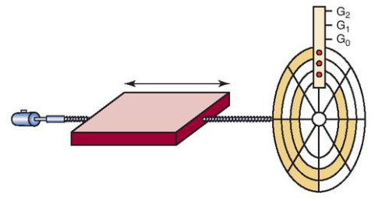
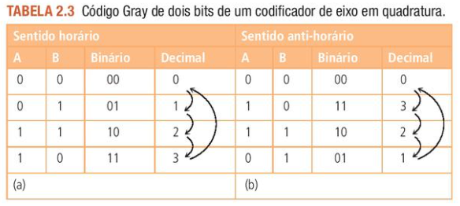
Sistemas numéricos de representação
Código Gray
Por apresentar, na contagem sequencial, a variação de apenas 1 bit por vez, tem aplicações importantes desde encoders até implementações de máquinas de estado.
Decimal | Binário | BCD | Gray
0 | 0000 | 0000 | 0000
1 | 0001 | 0001 | 0001
2 | 0010 | 0010 | 0011
3 | 0011 | 0011 | 0010
4 | 0100 | 0100 | 0110
5 | 0101 | 0101 | 0111
6 | 0110 | 0110 | 0101
7 | 0111 | 0111 | 0100
8 | 1000 | 1000 | 1100
9 | 1001 | 1001 | 1101
10 | 1010 | 1010 | 1111
11 | 1011 | 1011 | 1110
12 | 1100 | 1100 | 1010
13 | 1101 | 1101 | 1011
14 | 1110 | 1110 | 1001
15 | 1111 | 1111 | 1000
TOCCI, Ronald J.; Widmer, Neal S.; Moss, Gregory L. Sistemas digitais: princípios e aplicações, 12ª ed. Editora Pearson, 2018. 1056 p. ISBN 9788543025018. P. 50-53

Slide 5
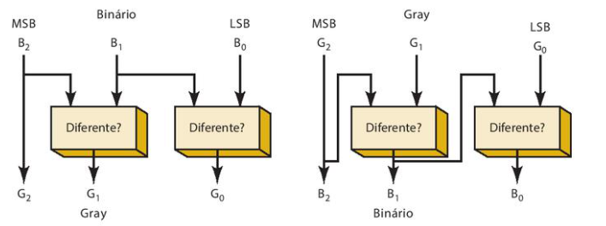
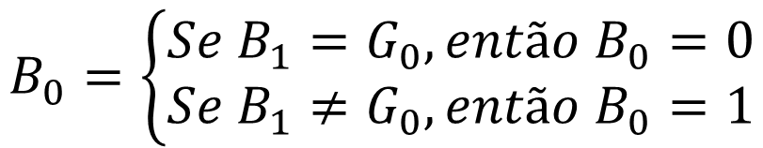
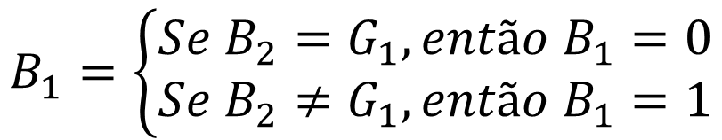
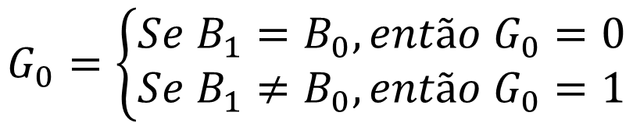
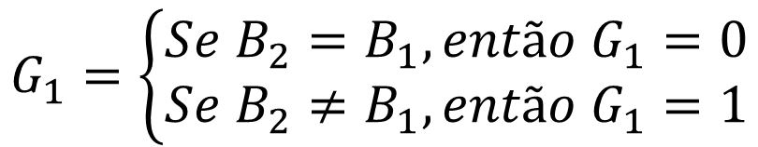
Sistemas numéricos de representação
Conversão Código Gray ↔ Binário
Binário → Gray
Gray → Binário
$$G_{1}=\left\{\begin{aligned}Se B_{2}=B_{1}, então G_{1}=0 \\ Se B_{2}≠B_{1}, então G_{1}=1\end{aligned}\right.$$
$$B_{1}=\left\{\begin{aligned}Se B_{2}=G_{1}, então B_{1}=0 \\ Se B_{2}≠G_{1}, então B_{1}=1\end{aligned}\right.$$
$$G_{0}=\left\{\begin{aligned}Se B_{1}=B_{0}, então G_{0}=0 \\ Se B_{1}≠B_{0}, então G_{0}=1\end{aligned}\right.$$
$$B_{0}=\left\{\begin{aligned}Se B_{1}=G_{0}, então B_{0}=0 \\ Se B_{1}≠G_{0}, então B_{0}=1\end{aligned}\right.$$
TOCCI, Ronald J.; Widmer, Neal S.; Moss, Gregory L. Sistemas digitais: princípios e aplicações, 12ª ed. Editora Pearson, 2018. 1056 p. ISBN 9788543025018. P. 50-53

Slide 6




Sistemas numéricos de representação
Exemplo 02
Converta os números abaixo para as representações indicadas.
$${\left(0101\right)}_{2}={\left(\right)}_{GRAY}$$
$$={\left(0111\right)}_{GRAY}$$
$${\left(0101\right)}_{GRAY}={\left(\right)}_{2}$$
$$={\left(0110\right)}_{2}$$
TOCCI, Ronald J.; Widmer, Neal S.; Moss, Gregory L. Sistemas digitais: princípios e aplicações, 12ª ed. Editora Pearson, 2018. 1056 p. ISBN 9788543025018. P. 50-53

Slide 7
Sistemas numéricos de representação
Relações entre as representações numéricas
Decimal | Octal | Hexadecimal | Binário | Gray | BCD
0 | 0 | 0 | 0000 | 0000 | 0000
1 | 1 | 1 | 0001 | 0001 | 0001
2 | 2 | 2 | 0010 | 0011 | 0010
3 | 3 | 3 | 0011 | 0010 | 0011
4 | 4 | 4 | 0100 | 0110 | 0100
5 | 5 | 5 | 0101 | 0111 | 0101
6 | 6 | 6 | 0110 | 0101 | 0110
7 | 7 | 7 | 0111 | 0100 | 0111
8 | 10 | 8 | 1000 | 1100 | 1000
9 | 11 | 9 | 1001 | 1101 | 1001
10 | 12 | A | 1010 | 1111
11 | 13 | B | 1011 | 1110
12 | 14 | C | 1100 | 1010
13 | 15 | D | 1101 | 1011
14 | 16 | E | 1110 | 1001
15 | 17 | F | 1111 | 1000

Slide 8
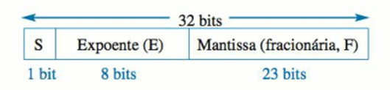
Sistemas numéricos de representação
Representação por ponto flutuante – Padrão IEEE 754
O sistema de numeração de ponto flutuante, baseado em notação científica, é capaz de representar números muito grandes e muito pequenos sem o aumento do número de bits e também representa números que têm parte inteira e fracionária.
Ponto flutuante de precisão simples:
$$\text{N}\text{ú}\text{mero}={\left(−1\right)}^{S}(1+F)(2^{E−127})$$
S → sinal (0 – positivo; 1 – negativo)
F → mantissa, parte fracionária
E → expoente polarizado
FLOYD, Thomas. Sistemas digitais : fundamentos e aplicações. 9. Porto Alegre Bookman 2011 1 recurso online ISBN 9788577801077. P. 81-83

Slide 9



Sistemas numéricos de representação
Representação por ponto flutuante – Padrão IEEE 754
Converta o número decimal 3,248 x 10⁴ para o número binário no formato de ponto flutuante de precisão simples.
O MSB não ocupa a posição de um bit pois ele é sempre 1.
O expoente polarizado é:
O número completo em ponto flutuante é:
$$3,248 \text{x} {10}^{4}=32480={111111011100000}_{2}$$
$$=1,11111011100000 \text{x} 2^{14}$$
$$14+127=141=$$
$${10001101}_{2}$$
FLOYD, Thomas. Sistemas digitais : fundamentos e aplicações. 9. Porto Alegre Bookman 2011 1 recurso online ISBN 9788577801077. P. 81-83

Slide 10














Operações aritméticas no sistema binário
Adição
Efetua-se a adição da mesma forma realizada no sistema decimal, deve-se lembrar apenas que no sistema binário, existem apenas dois algarismos.
A operação de transporte é denominada carry.
$$0 0 1 1$$
$$+ + + +$$
$$0 1 0 1$$
$$0 1 1 10$$
$$={\left(2\right)}_{10}$$
$$1$$
$$={\left(3\right)}_{10}$$
$$1 1$$
$$+$$
$$1 0$$
$$={\left(2\right)}_{10}$$
$$1$$
$$0 1$$
$$={\left(5\right)}_{10}$$
CAPUANO, Francisco Gabriel. Elementos de eletrônica digital. 42. São Paulo Erica 2019 1 recurso online ISBN 9788536530390. P. 32

Slide 11
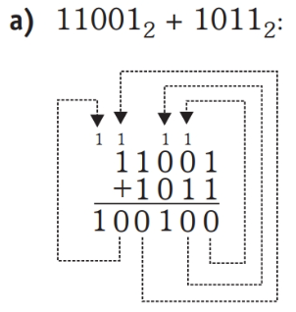
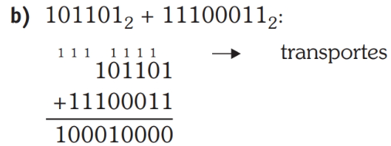
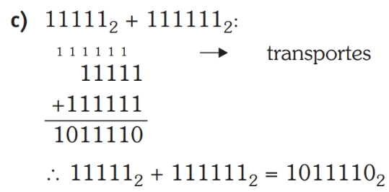


Operações aritméticas no sistema binário
Exemplo 03
Efetue as operações no sistema binário:
$${a) \left(11001\right)}_{2}+{\left(1011\right)}_{2}$$
$${b) \left(101101\right)}_{2}+{\left(11100011\right)}_{2}$$
$${c) \left(11111\right)}_{2}+{\left(111111\right)}_{2}$$
CAPUANO, Francisco Gabriel. Elementos de eletrônica digital. 42. São Paulo Erica 2019 1 recurso online ISBN 9788536530390. P. 33

Slide 12




Operações aritméticas no sistema binário
Subtração
O método de resolução é análogo a uma subtração no sistema decimal.
Observa-se que, para o caso 0-1, o resultado será igual a 1, porém, há um transporte para a coluna seguinte que deve ser acumulado no subtraendo e, subtraído do minuendo.
$$0 0 1 1$$
$$− − − −$$
$$0 1 0 1$$
$$0 1 1 0$$
CAPUANO, Francisco Gabriel. Elementos de eletrônica digital. 42. São Paulo Erica 2019 1 recurso online ISBN 9788536530390. P. 34-35

Slide 13
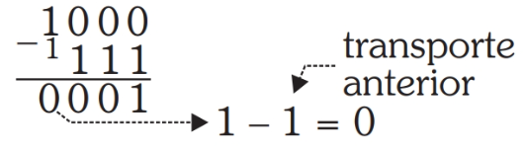
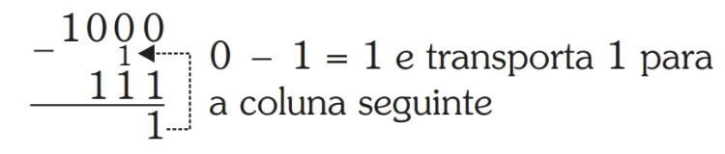

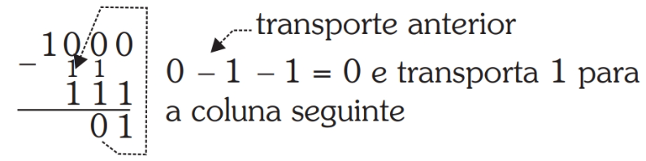
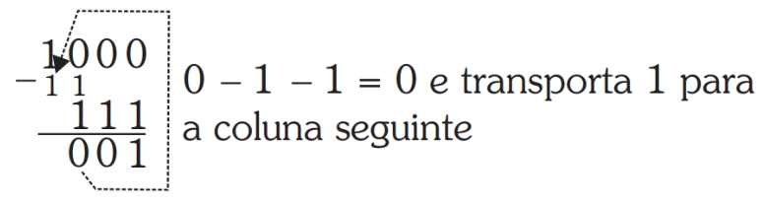
Operações aritméticas no sistema binário
Subtração
Realize a operação 1000₂ - 0111₂
CAPUANO, Francisco Gabriel. Elementos de eletrônica digital. 42. São Paulo Erica 2019 1 recurso online ISBN 9788536530390. P. 34-35

Slide 14
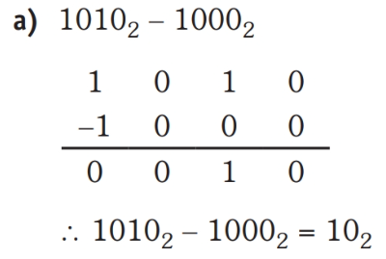
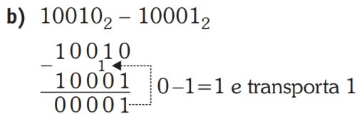
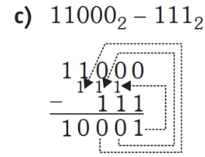





Operações aritméticas no sistema binário
Exemplo 04
Efetue as operações no sistema binário:
$${a) \left(1010\right)}_{2}−{\left(1000\right)}_{2}$$
$${b) \left(10010\right)}_{2}−{\left(10001\right)}_{2}$$
$${c) \left(11000\right)}_{2}−{\left(111\right)}_{2}$$
CAPUANO, Francisco Gabriel. Elementos de eletrônica digital. 42. São Paulo Erica 2019 1 recurso online ISBN 9788536530390. P. 35

Slide 15
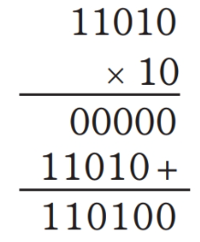





Operações aritméticas no sistema binário
Multiplicação
Procede-se como em uma multiplicação no sistema decimal.
Efetue a operação 11010₂.10₂:
$$0.0=0$$
$$0.1=0$$
$$1.0=0$$
$$1.1=1$$
CAPUANO, Francisco Gabriel. Elementos de eletrônica digital. 42. São Paulo Erica 2019 1 recurso online ISBN 9788536530390. P. 36

Slide 16
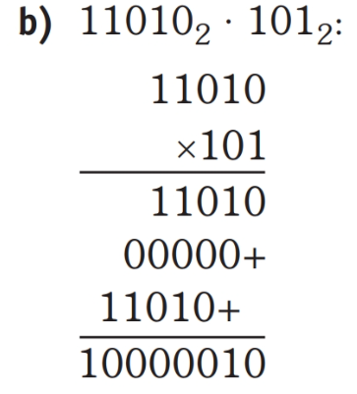
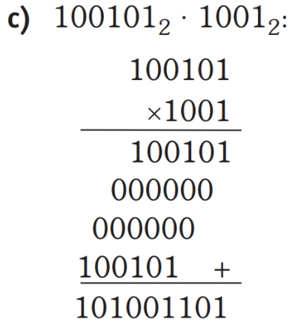
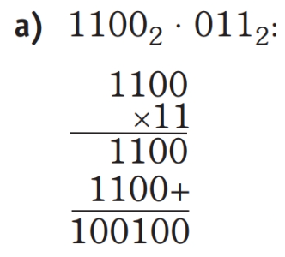



Operações aritméticas no sistema binário
Exemplo 05
Efetue as operações no sistema binário:
$${a) \left(1100\right)}_{2}.{\left(011\right)}_{2}$$
$${b) \left(11010\right)}_{2}.{\left(101\right)}_{2}$$
$${c) \left(100101\right)}_{2}.{\left(1001\right)}_{2}$$
CAPUANO, Francisco Gabriel. Elementos de eletrônica digital. 42. São Paulo Erica 2019 1 recurso online ISBN 9788536530390. P. 36-37

Slide 17

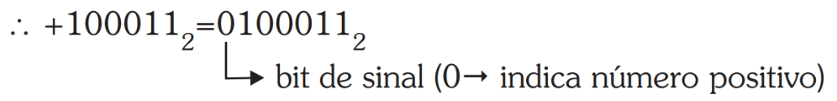


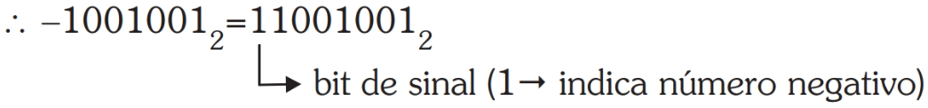
Operações aritméticas no sistema binário
Notação de números binários positivos e negativos
Representação sinal módulo: nesta forma de representação utiliza-se um bit para representação de valores positivo (zero) e negativos (um).
CAPUANO, Francisco Gabriel. Elementos de eletrônica digital. 42. São Paulo Erica 2019 1 recurso online ISBN 9788536530390. P. 37

Slide 18





Operações aritméticas no sistema binário
Notação de números binários positivos e negativos
Representação sinal módulo: a faixa de decimais abrangida por um código sinal-magnitude de N bits é dada a seguir, onde x é um inteiro:
Considerando um número inteiro de 8 bits, tem-se:
$$−\left(2^{N−1}−1\right)≤x≤2^{N−1}−1$$
$$−127≤x≤+127$$
$$11111111≤x≤01111111$$
$$−$$
$$+$$
$$127$$
$$127$$
PEDRONI, Volnei Antonio. Eletrônica digital moderna e VHDL. Rio de Janeiro: Elsevier, 2010. 619 p. ISBN 9788535234657. P. 24

Slide 19







Operações aritméticas no sistema binário
Notação de números binários positivos e negativos
Representação por complemento de 2: devido a simplicidade do hardware exigido, essa é a opção para representar números negativos adotada em praticamente todos os computadores e outros sistemas digitais.
A representação binária em complemento de 2 é obtida tomando sua representação positiva e complementando (invertendo) todos os bits e então adicionando um a ele.
Represente o número -5₁₀ em complemento de 2.
$$5_{10}={0101}_{2}$$
$$0 1 0 1$$
Complemento
$${−5}_{10}={1011}_{2}$$
$$+$$
$$1 0 1 0$$
$$1$$
$$1 0 1 1$$
CAPUANO, Francisco Gabriel. Elementos de eletrônica digital. 42. São Paulo Erica 2019 1 recurso online ISBN 9788536530390. P. 37-39
PEDRONI, Volnei Antonio. Eletrônica digital moderna e VHDL. Rio de Janeiro: Elsevier, 2010. 619 p. ISBN 9788535234657. P. 26-28

Slide 20

Operações aritméticas no sistema binário
Notação de números binários positivos e negativos
Representação por complemento de 2: a faixa de decimais abrangida por um código baseado em complemento de 2 de N bits é dada por:
$$−\left(2^{N−1}\right)≤x≤2^{N−1}−1$$
Decimal s/ sinal | Decimal c/ sinal | Binário
0 | 0 | 000
1 | 1 | 001
2 | 2 | 010
3 | 3 | 011
4 | -4 | 100
5 | -3 | 101
6 | -2 | 110
7 | -1 | 111
Deve ser observado que a faixa é assimétrica porque há somente uma representação de zero para escala.
CAPUANO, Francisco Gabriel. Elementos de eletrônica digital. 42. São Paulo Erica 2019 1 recurso online ISBN 9788536530390. P. 37-39
PEDRONI, Volnei Antonio. Eletrônica digital moderna e VHDL. Rio de Janeiro: Elsevier, 2010. 619 p. ISBN 9788535234657. P. 26-28

Slide 21









Operações aritméticas no sistema binário
Notação de números binários positivos e negativos
Representação por complemento de 2: a relação entre as representações por complemento de dois e decimal podem ser realizadas pela seguinte relação:
$−2^{N−1}$
$2^{N−2}$
$2^{3}$
$2^{2}$
$2^{1}$
$2^{0}$
a_{N-1} | a_{N-2} | ... | ... | a₃ | a₂ | a₁ | a₀
$$MSB$$
$$LSB$$
O valor decimal com sinal pode ser calculado da seguinte forma:
Calcule o valor decimal sinalizado correspondente ao valor binário 100010:
$$X_{10}={−a}_{N−1}.2^{N−1}+a_{N−2}.2^{N−2}+…+a_{3}.2^{3}+a_{2}.2^{2}+a_{1}.2^{1}+a_{0}.2^{0}$$
$$100010=−1.2^{5}+0.2^{4}+0.2^{3}+0.2^{2}+1.2^{1}+0.2^{0}$$
$$={\left(−30\right)}_{10}$$
PEDRONI, Volnei Antonio. Eletrônica digital moderna e VHDL. Rio de Janeiro: Elsevier, 2010. 619 p. ISBN 9788535234657. P. 26-28

Slide 22
Operações aritméticas no sistema binário
Exemplo 06
Represente os números -27₁₀ e +49₁₀ utilizando notação binária em sinal-módulo.
Qual o valor decimal representado pelo número em complemento de 2 (101010)₂. Calcule seu complemento de 2 e seu correspondente valor decimal.
Determine o complemento de 2 do número (10010110)₂.
Qual o equivalente positivo do número (10110)₂?
CAPUANO, Francisco Gabriel. Elementos de eletrônica digital. 42. São Paulo Erica 2019 1 recurso online ISBN 9788536530390. P. 40-41

Slide 23
Operações aritméticas no sistema binário
Uso do complemento de 2 nas operações de subtração
Considere a operação (11010111)₂ – (100101)₂.
Deve-se observar que a operação acima pode ser descrita como:
Instruções:
- Iguala-se o número de bits, respeitando-se a faixa numérica de ambos.
- Executa-se a realização do complemento de 2 do número a ser subtraído.
- Soma-se o primeiro número com o número obtido pelo complemento de 2 eliminando-se o bit excedente.
$${\left(11010111\right)}_{2}+{\left(−100101\right)}_{2}$$
CAPUANO, Francisco Gabriel. Elementos de eletrônica digital. 42. São Paulo Erica 2019 1 recurso online ISBN 9788536530390. P. 41-42

Slide 24

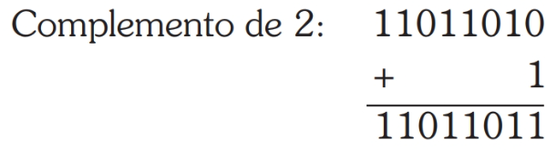
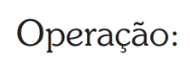
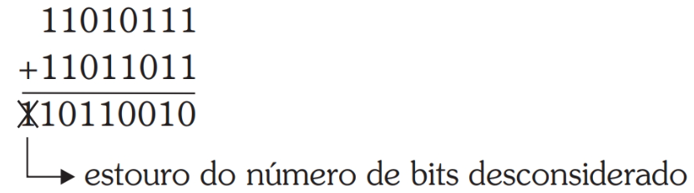
Operações aritméticas no sistema binário
Uso do complemento de 2 nas operações de subtração
Considere a operação (11010111)₂ – (100101)₂.
Deve-se observar que a operação acima pode ser descrita como:
Iguala-se o número de bits
$${\left(11010111\right)}_{2}+{\left(−100101\right)}_{2}$$
CAPUANO, Francisco Gabriel. Elementos de eletrônica digital. 42. São Paulo Erica 2019 1 recurso online ISBN 9788536530390. P. 41-42

Slide 25




Operações aritméticas no sistema binário
Uso do complemento de 2 nas operações de multiplicação
Considere a operação (0111)₂ .(-0010)₂. (7)₁₀.(-2)₁₀
Primeiramente deve-se ajustar o número de bits que comporte a representação do número sinalizado em complemento de 2 resultante da operação:
Considerando-se 5 bits tem-se:
$$−{(2}^{N−1})<x<2^{N−1}−1$$
$$−{16}_{10}<x<{15}_{10}$$
$${\left(00111\right)}_{2}.{\left(−00010\right)}_{2}$$
$${=\left(00111\right)}_{2}.{\left(11110\right)}_{2}$$
Complemento de 2

Slide 26



























Operações aritméticas no sistema binário
Uso do complemento de 2 nas operações de multiplicação
Considere a operação (0111)₂ .(-0010)₂. (7)₁₀.(-2)₁₀
$$1$$
$$1$$
$$1$$
$$0 0 0 1 1 1 0$$
$$0 0 1 1 1$$
+
x
$$0 0 1 1 1 0 0$$
$$1 1 1 1 0$$
$$0 1 0 1 0 1 0$$
$$0 0 0 0 0$$
$$0 0 1 1 1 +$$
$$1$$
$$1$$
$$1$$
+
$$0 0 0 1 1 1 0 0 0$$
$$0 0 1 1 1 + +$$
$$0 0 1 1 1 0 0 0 0$$
$$0 0 1 1 1 + + +$$
$$0 1 0 1 0 1 0 0 0$$
$$0 0 1 1 1 + + + +$$
$$0 1 1 1 1 0 0 1 0$$
$$=(−{14)}_{10}$$
$$1$$
$$1$$
$$1$$
+
$$0 0 0 1 0 1 0 1 0$$
$$0 1 0 1 0 1 0 0 0$$
Estouro no número de bits, deve ser desconsiderado
$$0 1 1 1 1 0 0 1 0$$

Slide 27
Operações aritméticas no sistema binário
Exemplo 07
Realize as subtrações utilizando o complemento de 2:
(10101011)₂-(1000100)₂
(10011)₂-(100101)₂
(011)₂.(-010)₂
CAPUANO, Francisco Gabriel. Elementos de eletrônica digital. 42. São Paulo Erica 2019 1 recurso online ISBN 9788536530390. P. 42-43

Slide 28
Operações aritméticas no sistema binário
Referências
PEDRONI, Volnei Antonio. Eletrônica digital moderna e VHDL. Rio de Janeiro: Elsevier, 2010. 619 p. ISBN 9788535234657. Capítulo 2 – Representações binárias.
TOCCI, Ronald J.; Widmer, Neal S.; Moss, Gregory L. Sistemas digitais: princípios e aplicações, 12ª ed. Editora Pearson, 2018. 1056 p. ISBN 9788543025018. Capítulo 2 – Sistemas de numeração e códigos.
CAPUANO, Francisco Gabriel. Elementos de eletrônica digital. 42. São Paulo Erica 2019 1 recurso online ISBN 9788536530390. Capítulo 1 – Sistemas de numeração.
FLOYD, Thomas. Sistemas digitais : fundamentos e aplicações. 9. Porto Alegre Bookman 2011 1 recurso online ISBN 9788577801077. Capítulo 2 – Sistemas de numeração, operações e códigos

